Slide 1
ГБОУ СОШ №1 С/П «Детский сад №27 «Светлячок»
«Головоломки в работе с детьми дошкольного возраста»
Воспитатель Кудашева МВ

Slide 2
Актуальность
Значимость логико-математических игровых материалов в образовательном процессе обусловлено вызовами современности и трендами будущего, которые говорят о том, что возрастает необходимость получения глубоких знаний в области технологий, математики и науки.
Игры-головоломки развивают у детей познавательный интерес, любознательность, активное желание узнавать новое, неизвестное в окружающем мире; формируют положительную самооценку, уверенность в себе, в своих возможностях.

Slide 3
Цель Программы: развитие творческих умственных способностей с помощью игр-головоломок
Задачи:
Познакомить детей с разными видами головоломок: геометрическими головоломками на плоскости, объемными, лабиринтами, словесными.
Учить способам и правилам решения головоломок, используя алгоритм.
Учить понимать инструкцию и применять ее в решении головоломок.
Развивать элементы логического мышления, наглядно-образное мышление.
Развивать целостное зрительное восприятие, воображение, ориентировку в пространстве.
Развивать познавательный интерес, произвольное внимание.
Воспитывать инициативность, самостоятельность, целеустремленность.

Slide 4
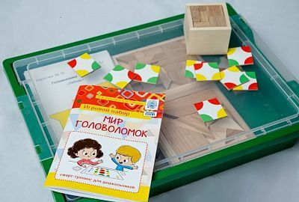
Набор «МИР ГОЛОВОЛОМОК» смарт-тренинг для дошкольников:
Состав набора:
Методические рекомендации к игровому набору «МИР ГОЛОВОЛОМОК» – 1 экземпляр.
Игра-головоломка» Слагалица» – 1 штука.
Карточки к игре «Слагалица» – 15 (всего 34 штуки).
Игра-головоломка «Складушки» – 4 штука.
Карточки к игре «Складушки» – 12 штук.
Игра-головоломка «Репка» – 1 штука.
Карточки к игре «Репка» – 24 (всего 64 штуки).
Игра-головоломка «Гала-Куб» – 1 штука.
Карточки к игре «Гала-Куб» – 14 штук.
Игра-головоломка «Осенний кубик» – 1 штука.
Карточки к игре «Осенний кубик» – 14 штук.

Slide 5
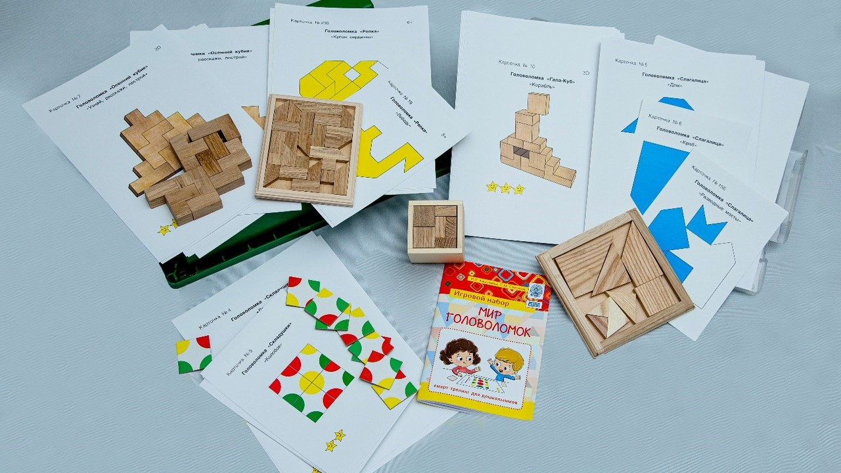
I уровень сложности (легкий) II уровень сложности (средний) III уровень сложности (сложный)
Логические игры-упражнения и игры-головоломки имеют различные уровни сложности, на всех карточках они обозначены весёлыми звёздочками.

Slide 6
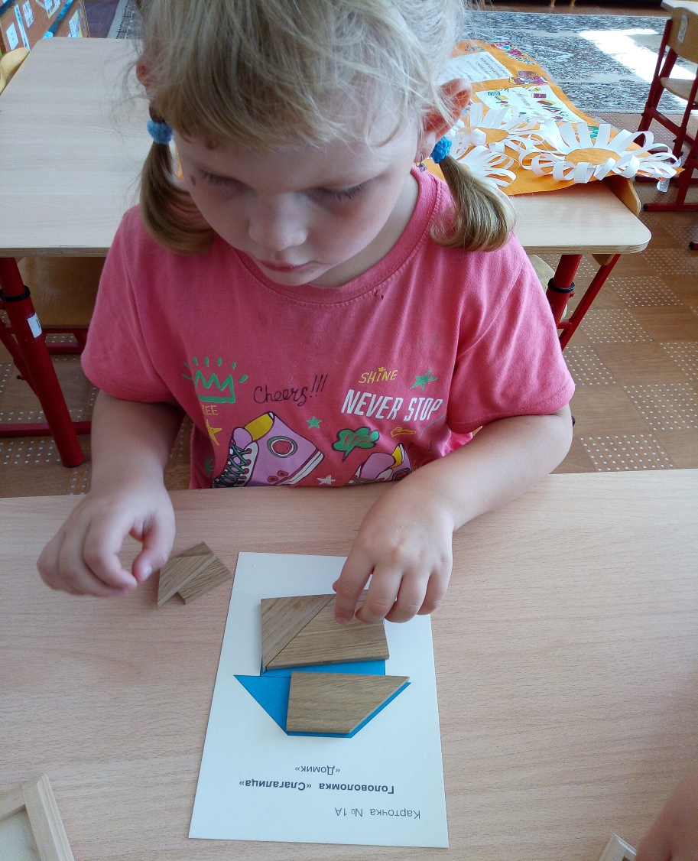
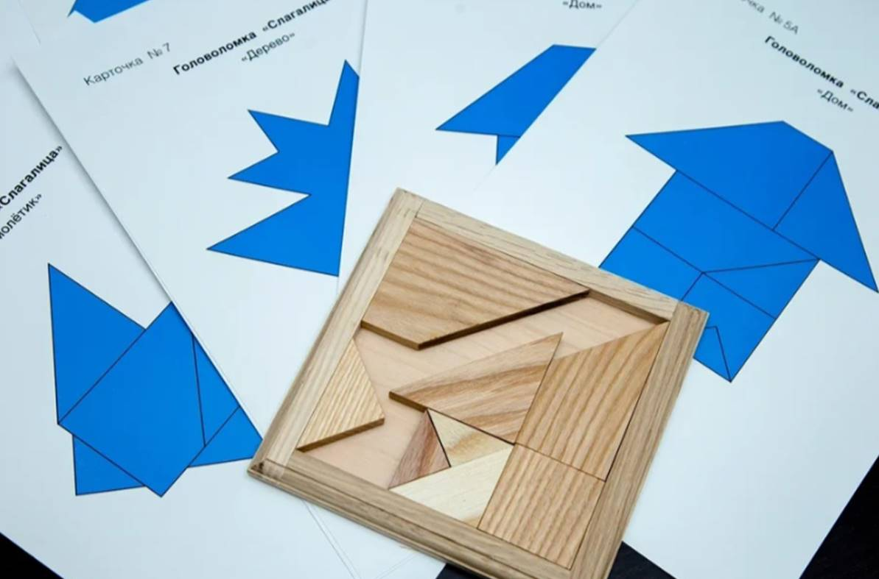
Головоломка «Слагалица»

Slide 7
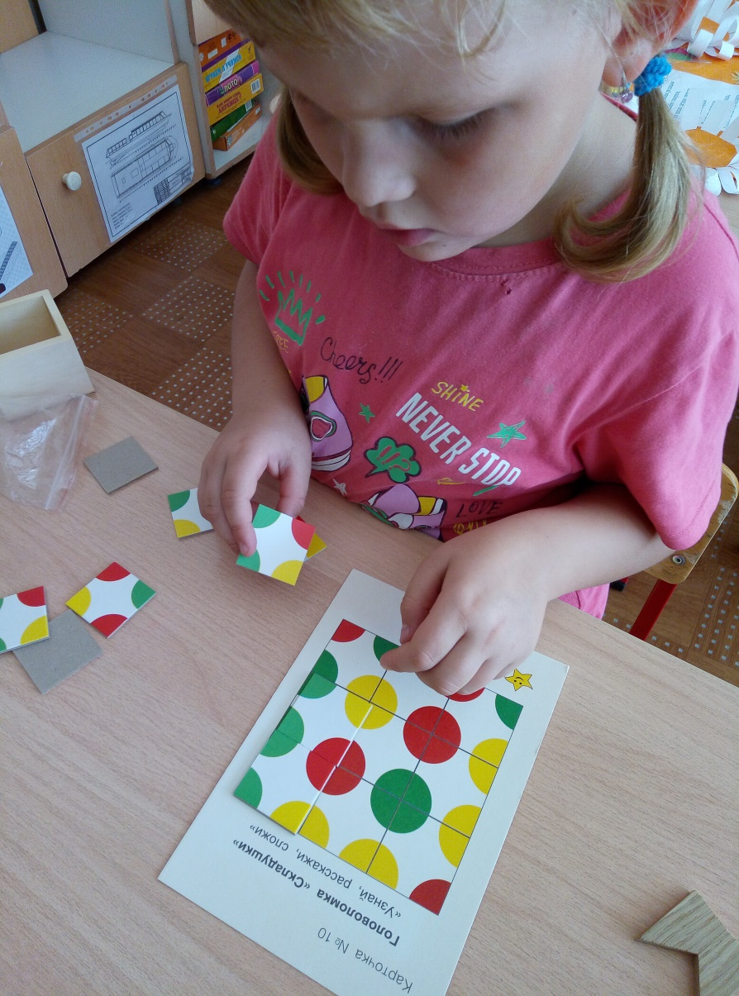
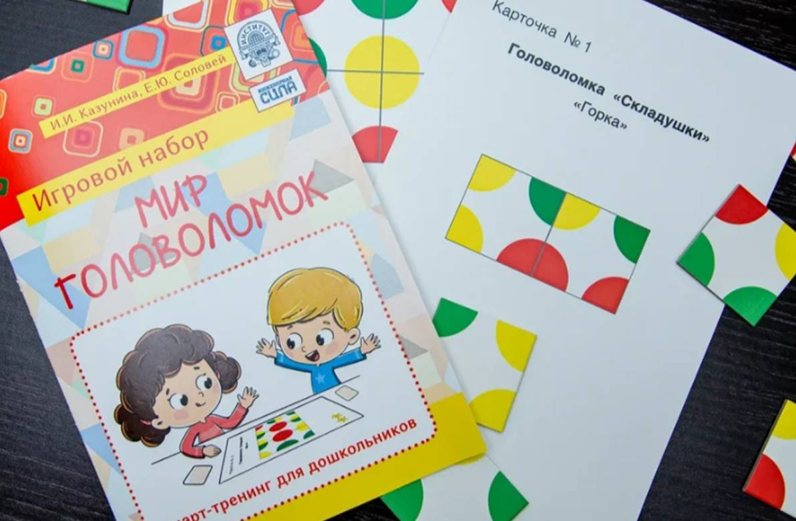
Головоломка «Складушка»

Slide 8
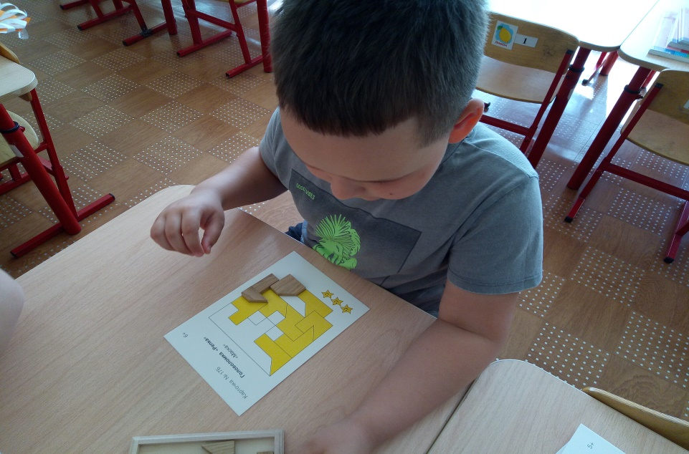
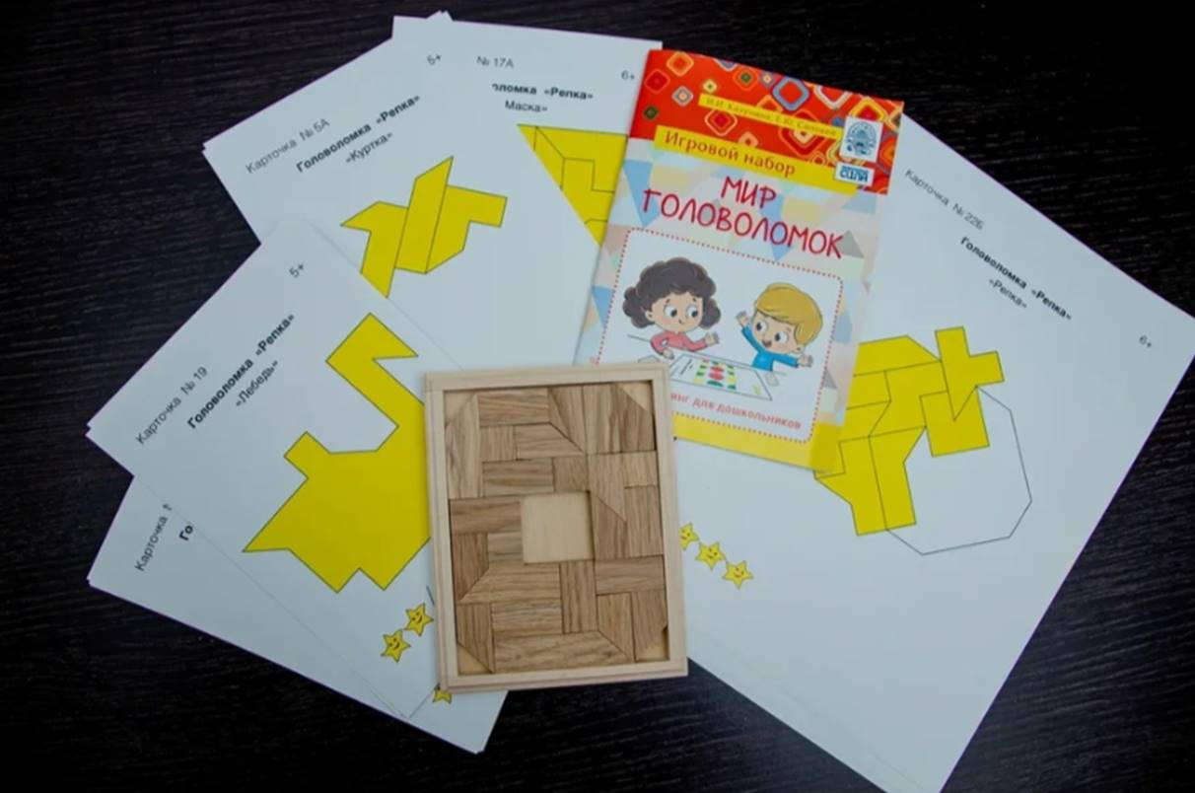
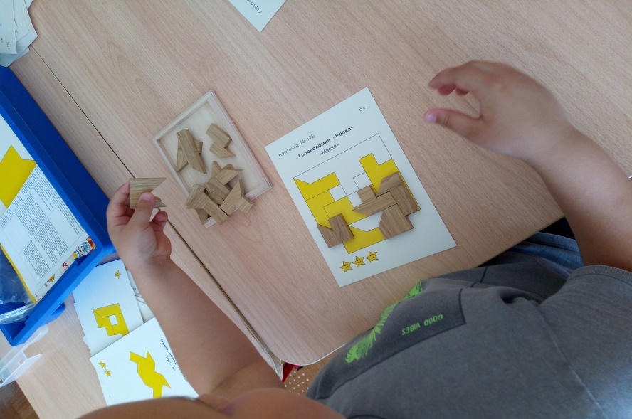
Головоломка «Репка»

Slide 9
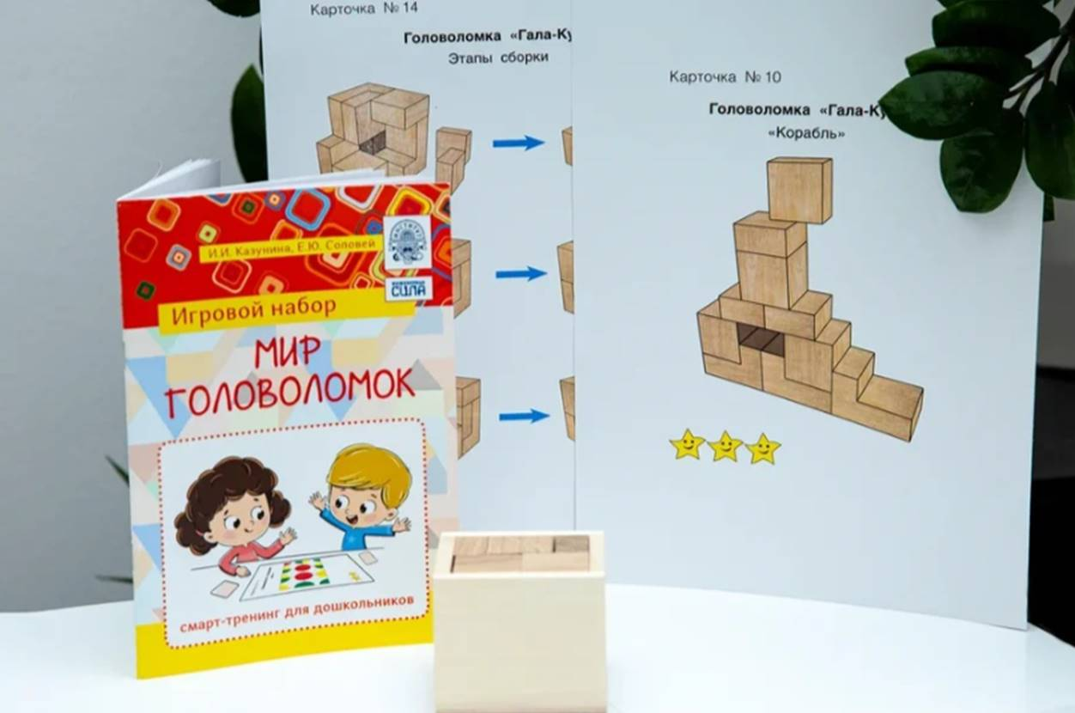
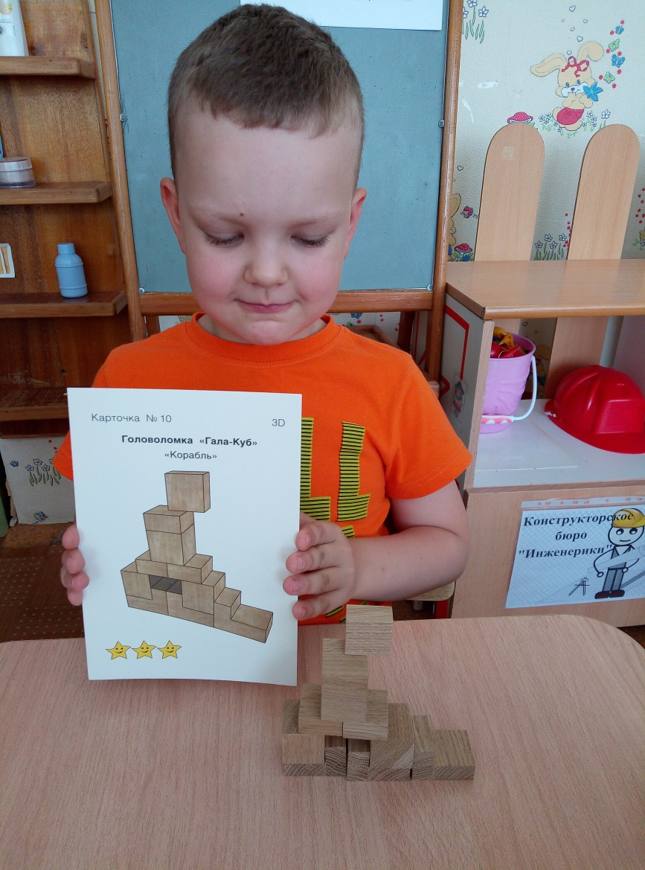
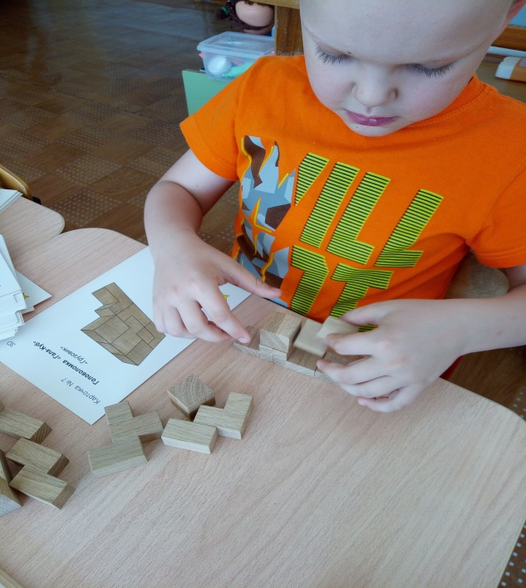
Головоломка «Гала-куб»

Slide 10
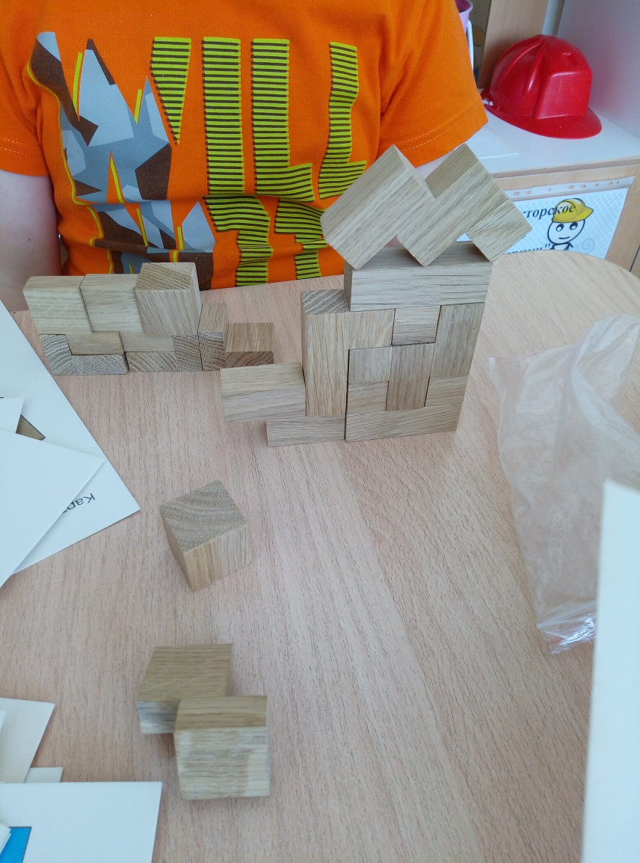
Головоломка «Осенний кубик»

Slide 11
Формы работы с детьми
Индивидуальная форма: предполагает работу с 1 ребенком в процессе обучения играм - головоломкам. Преимущество данной формы: безусловный учёт индивидуальных особенностей, зоны ближайшего развития ребенка и пространства детской реализации, сокращение времени выполнения задания, разумная помощь дошкольнику при затруднении и возможных ошибках, гарантированный положительный результат, сохранение интереса к решению логических задач.
Подгрупповая форма: предполагает одномоментную работу с детьми в составе двух - пяти человек, при условии наличия игрового оборудования на каждого ребёнка. На первоначальном этапе обучения в подгруппе должно быть минимальное количество участников. По мере освоения детьми игрового процесса, формирования умения понимать инструкцию и работать в коллективе/команде количество детей можно увеличить.
Групповая форма работы возможна с детьми, уже имеющими навык работы с играми-головоломками, принимающими и понимающими инструкцию педагога, умеющими работать в большой группе детей, с высоким уровнем заинтересованности. Необходимо предусмотреть наличие игрового оборудования для каждого ребёнка.

Slide 12
Целевые ориентиры на этапе завершения смарт- тренинга для дошкольников «МИР ГОЛОВОЛОМОК»
Дети могут:
Знать разные виды головоломок: геометрические головоломки на плоскости, объемные, лабиринты, словесные;
Овладеть способами и правилами решения головоломок;
Использовать алгоритм при решении головоломок;
Понимать заданную инструкцию и применять ее в решении головоломок;
Владеть элементами логического, наглядно-образного мышления, целостного восприятия, произвольного внимания и воображением;
Ориентироваться в пространстве, анализировать, синтезировать, сравнивать, обобщать, классифицировать;
Проявлять познавательный интерес, инициативность, самостоятельность, целеустремленность.

Slide 13
Показатели успешности детей, при освоении программы
1. Сформированность представлений о головоломках, развитие интереса к ним.
2. Овладение способами и правилами решения головоломок, понимание инструкции.
3. Развитие психических познавательных процессов (мышление, внимание, память, восприятие, воображение).
4. Сформированность продуктивного взаимодействия со сверстниками и взрослыми.
5. Наличие самоконтроля.

